Slide 1
Dragi učenci in spoštovani starši.
V jutranjem varstvu se igramo, likovno ustvarjamo, poslušamo glasbo, obiskujemo knjižnico in se pripravljamo na pouk.
Trenutno pa vse skupaj poteka drugače, doma. Zato sem za vas poiskala nekaj spletnih povezav in naslovov, kjer pridete do različnih vaj in iger. Upam, da se čimprej spet vidimo. Irena Tibaut

Slide 2
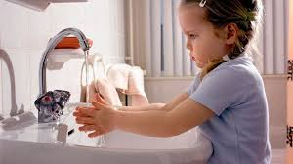
Najprej seveda skrb za čistočo rok:
Umivanje rok je izredno pomembno za preprečevanje širjenja nalezljivih bolezni. Za zmanjšanje tega tveganja, ki ogroža lastno zdravje in zdravje drugih ljudi, je izredno pomembno pravilno umivanje rok. S pravilnim umivanjem rok odstranimo z rok umazanijo in mikroorganizme.
https://www.youtube.com/watch?v=7JGNsH5uHGY

Slide 3
Sprostitvena dejavnost
Za sprostitev prisluhni čudoviti meditacijski pravljici: https://www.youtube.com/watch?time_continue=1&v=sblky_qeQb8&feature=emb_logo
Nauči se zapeti in zaplesati: Za lepši svet Povezava: https://www.youtube.com/watch?v=FXI8aGhNTaA&t=27s

Slide 4
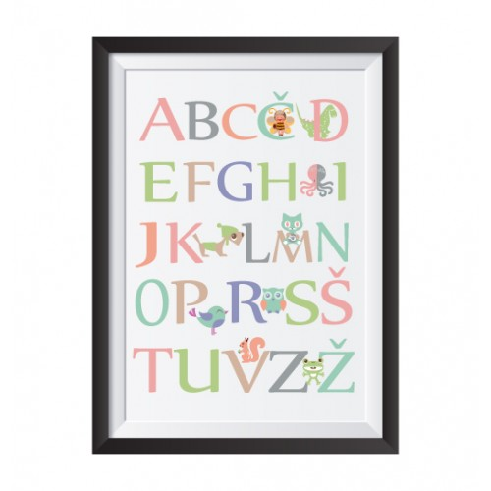
Išči predmet na določen glas:
Število igralcev: 2 ali več Igralca tekmujeta, kdo bo našel več predmetov na določen glas. Npr.: predmeti na glas A - avto, ananas... Lahko iščemo predmete na vse glasove v abecedi. Zraven lahko zapisujemo črke in utrjujemo abecedo.
https://interaktivne-vaje.si/slovenscina_rs/abeceda.html

Slide 5
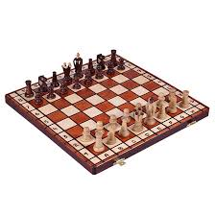
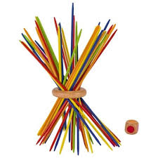
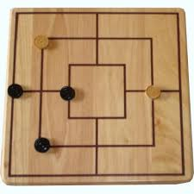
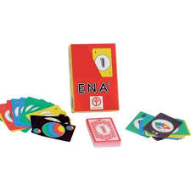
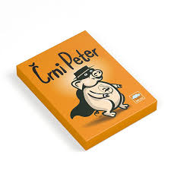
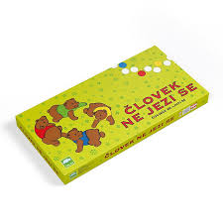
Družabne in miselne igre:

Slide 6
Pa na dolgčas ne pozabite in zdravi ostanite.
Dolgčas
https://www.youtube.com/watch?v=imcBpj236cg

